Slide 1
« Профилометры на основе микроканальных пластин для ускорительного комплекса ЛФВЭ ОИЯИ. Результаты и опыт эксплуатации »
Докладчик
Харьюзов Павел Робертович

Slide 2
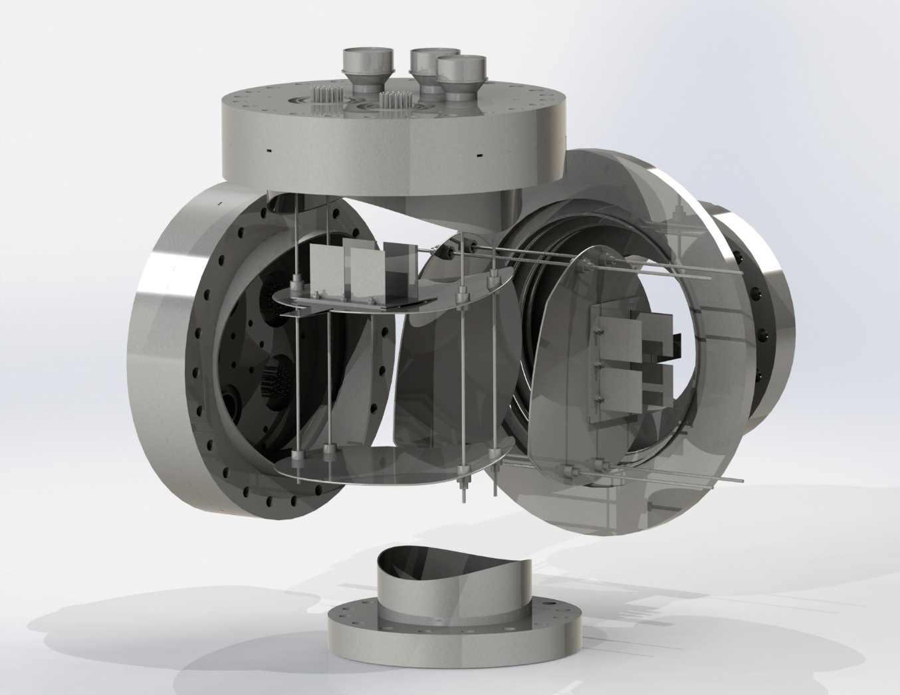
Устройство блока профилометров.

Slide 3
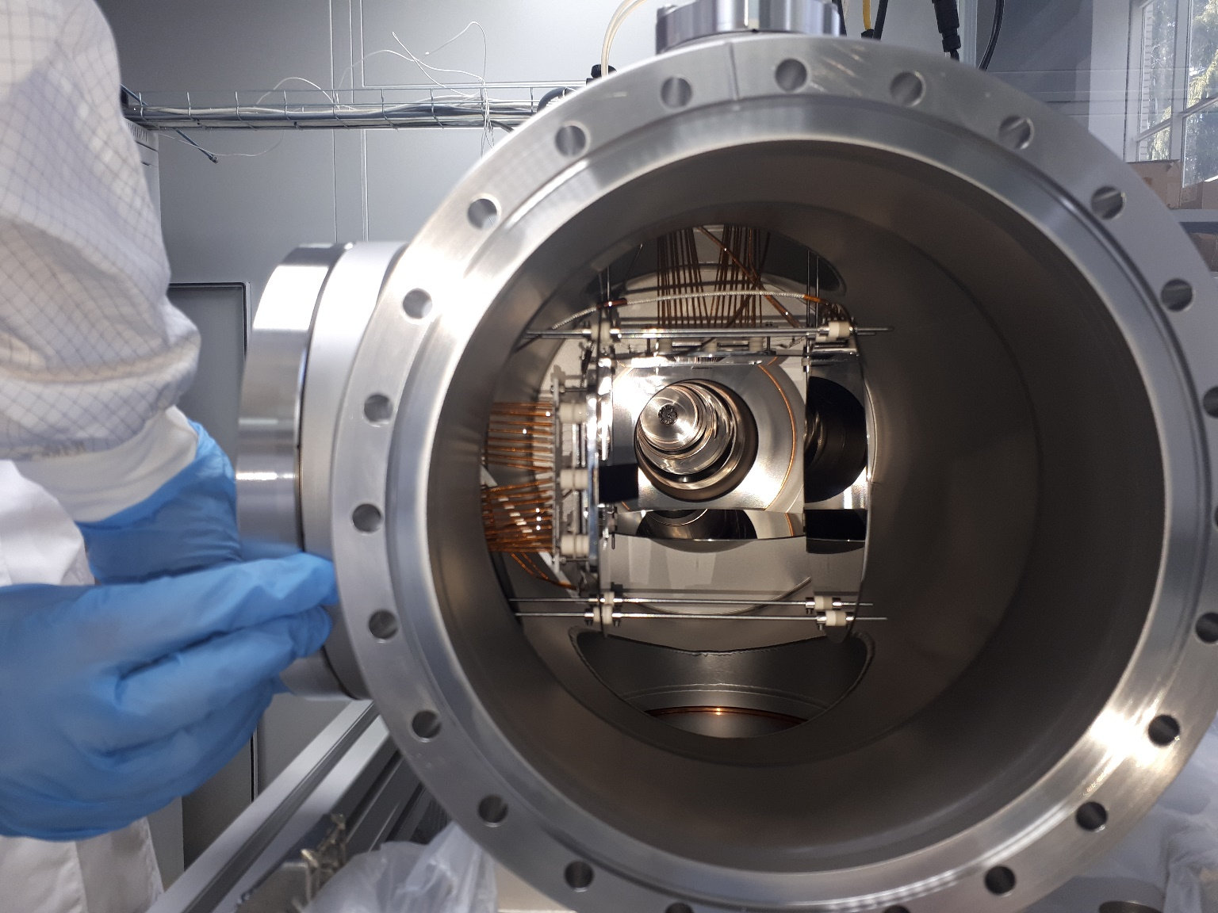

Slide 4
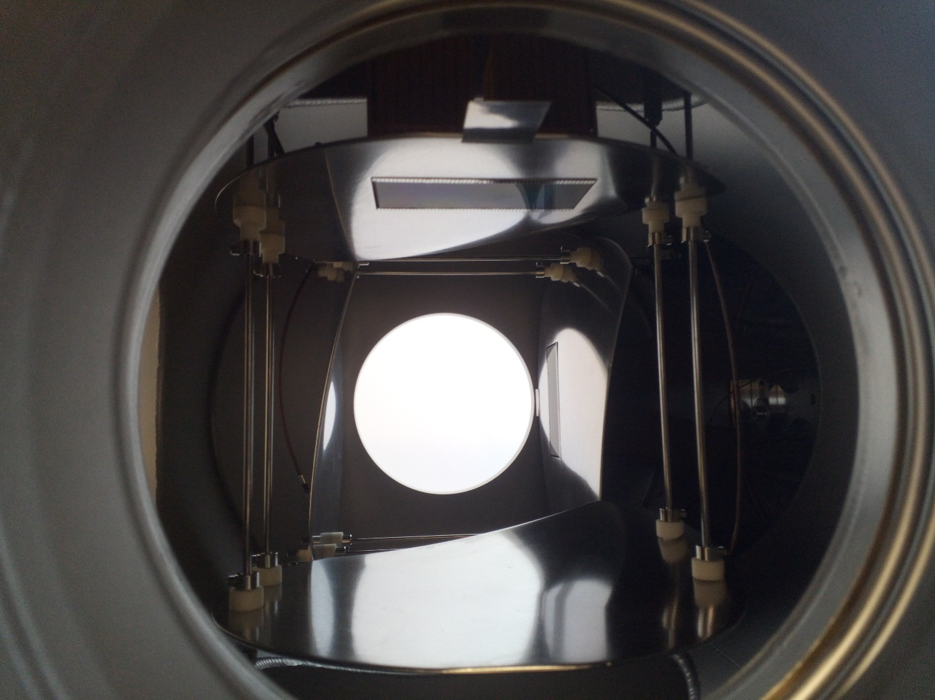
Устройство детектора

Slide 5
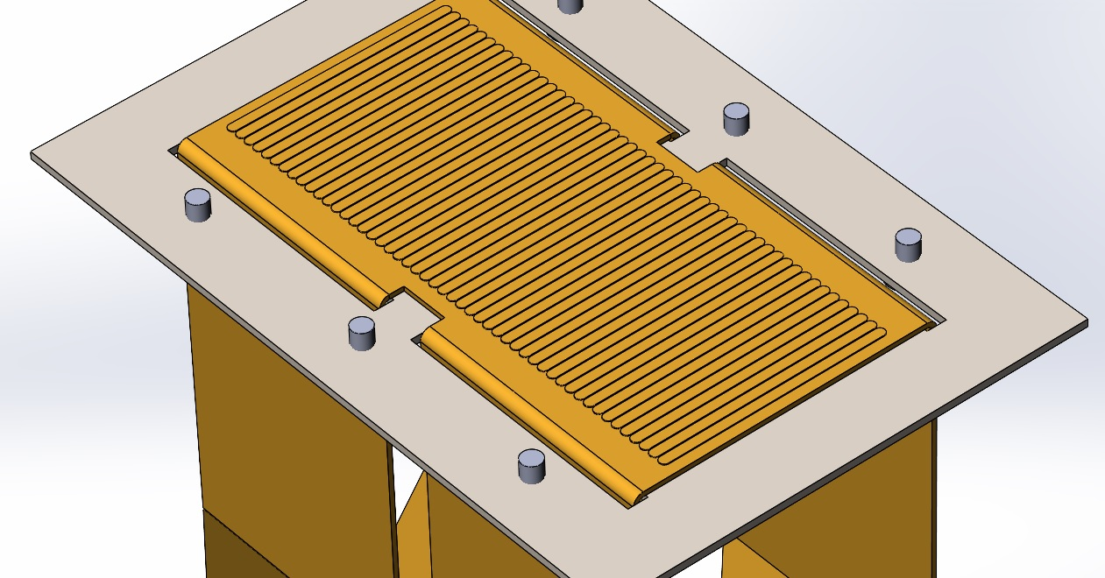
Устройство детектора

Slide 6
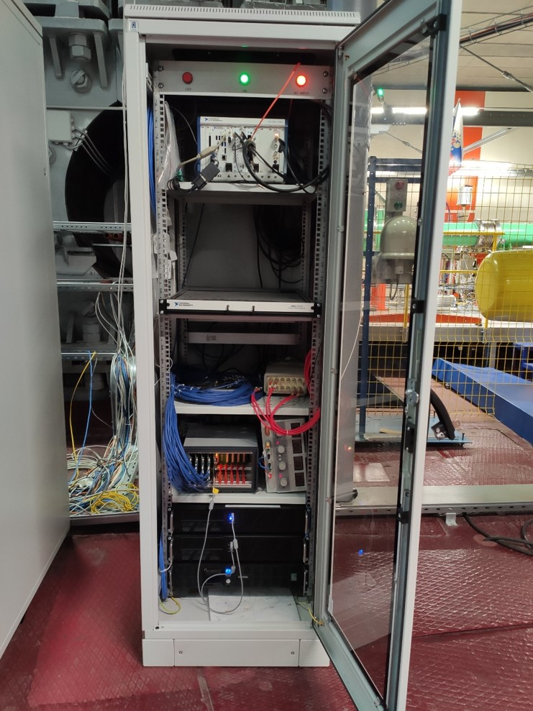
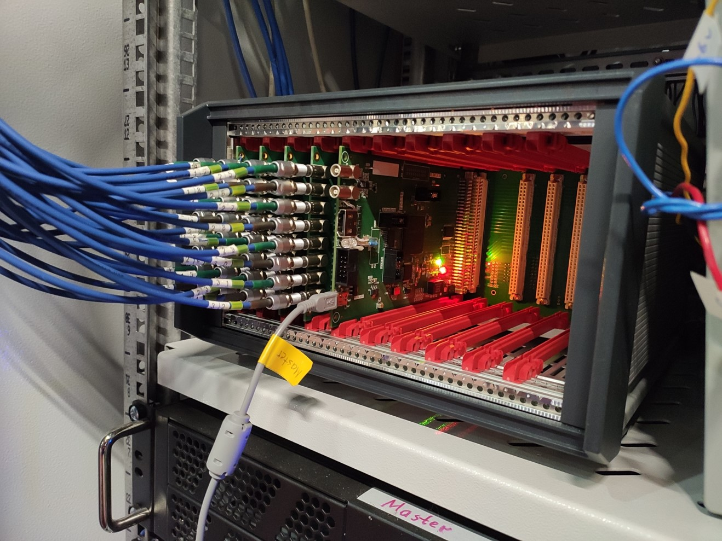
Блок профилометров на бустере

Slide 7
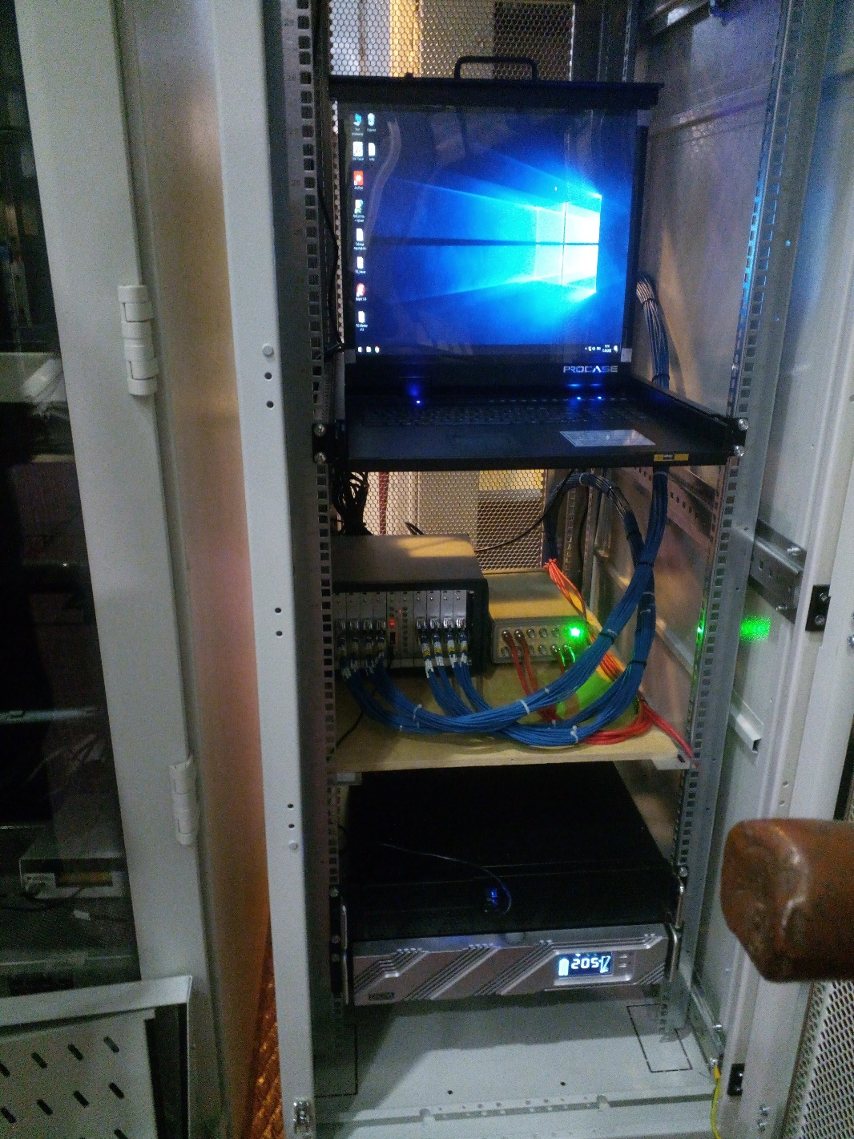
Блок профилометров на нуклотроне

Slide 8
Представление полученных данных

Slide 9
Результаты бустер 01 22

Slide 24
FFT ось Х для положения среднего

Slide 25
FFT ось Х для среднеквадратичного отклонения

Slide 26
FFT ось Х для суммы каналов

Slide 27
FFT ось Х для выбранного канала

Slide 29
FFT ось У для положения среднего

Slide 30
FFT ось У для среднеквадратичного отклонения

Slide 31
FFT ось У для суммы каналов

Slide 32
FFT ось У для выбранного канала

Slide 33
Результаты бустер 10 22 Хе 28 124

Slide 35
FFT ось Х для положения среднего

Slide 36
FFT ось Х для среднеквадратичного отклонения

Slide 37
FFT ось Х для суммы каналов

Slide 38
FFT ось У для положения среднего

Slide 39
FFT ось У для среднеквадратичного отклонения

Slide 40
FFT ось У для суммы каналов

Slide 41
СЕО

Slide 43
Результат обработки данных

Slide 44
НУКЛОТРОН

Slide 45
Нуклотрон циркуляция 40 циклов

Slide 46
Циркуляция Хе Б1 типичный цикл нуклотрон 20 11 22

Slide 47
Циркуляция Хе Б1 900 нуклотрон 20 11 22

Slide 48
Циркуляция Б2 900 Хе нуклотрон 20 11 22

Slide 49
26 11 22 17_25 нуклотрон инжекция 1300 циклов

Slide 50
3D ось Х

Slide 57
28 11 22 12_51 нуклотрон

Slide 58
30 11 22 борьба за интенсивность

Slide 59
11 12 22

Slide 60
Накопление 13 01 23 буфер 1 сумма 400 циклов.

Slide 61
Накопление 13 01 23 буфер 2 сумма 400 циклов.

Slide 62
Резервный канал ТИКа Мониторинг в стойке 400циклов

Slide 63
Анализ амплитудного спектра

Slide 64
Зависимость суммарного счёта от порога при различных напряжениях питания (ось Х)

Slide 65
Зависимость суммарного счёта от порога при различных напряжениях питания (ось У)

Slide 67
Оптический вариант

Slide 68
Оптическая схема

Slide 69
Спасибо

